Slide 1
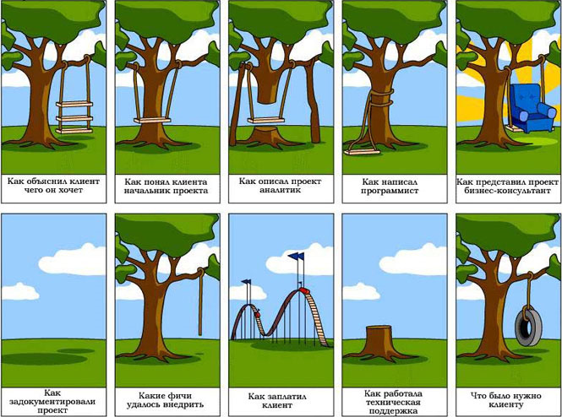
Hibernate. Углубленный курс. Специализация
Иван Спресов
Юлий Слабко

Slide 2
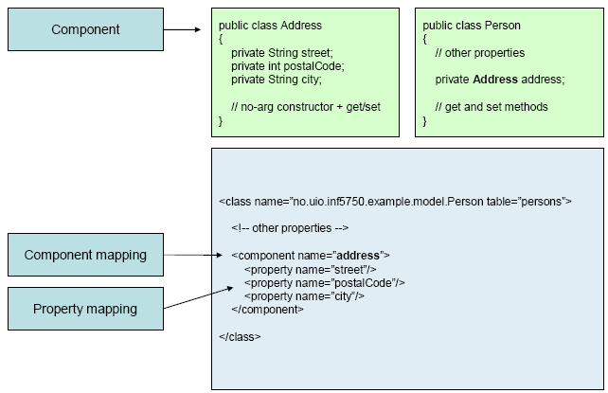
Fine-grained object models
Компонент это содержащийся объект, который сохраняется как значение, а не как сущность. Термин компонент относится к объектно-ориентированному понятию композиция (не путать с архитектурным компонентом).

Slide 3
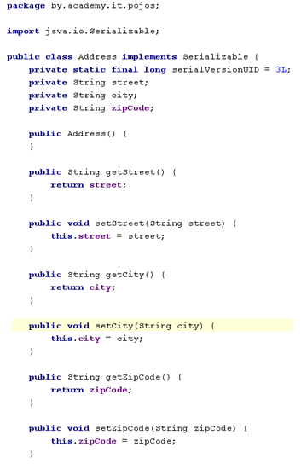
Fine-grained object models

Slide 4
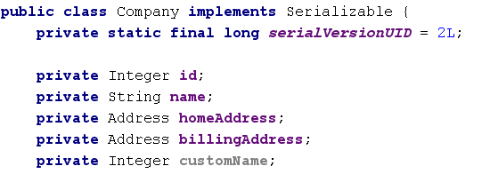
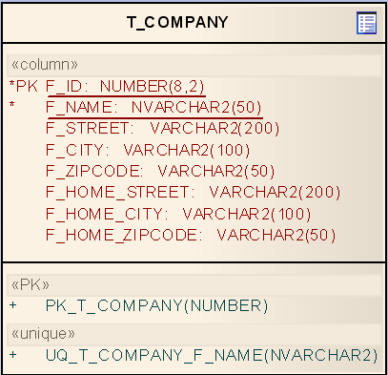

Fine-grained object models

Slide 5
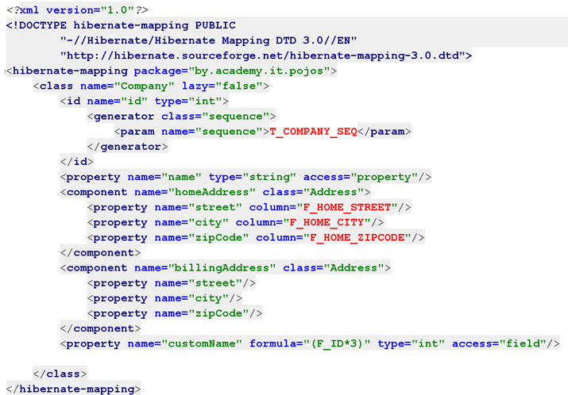
Fine-grained object models

Slide 6
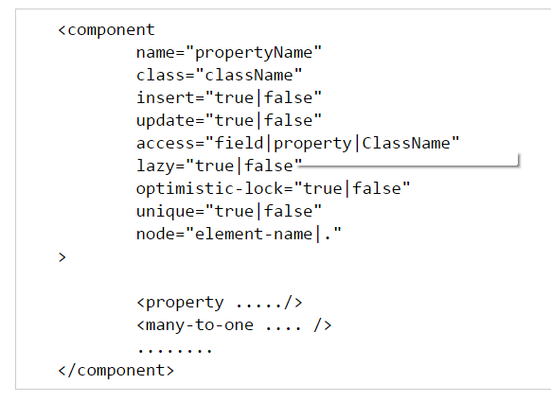
Component mapping

Slide 7
Ваши вопросы?

Slide 8

Практика
Добавьте к существующим сущностям дополнительные поля (например: адрес, город, почтовый код) и вынесите эту информацию в отдельный класс. Настройте маппинг и запустите приложение. Опишите ваши проблемы, возникшие в процессе работы.

Slide 9
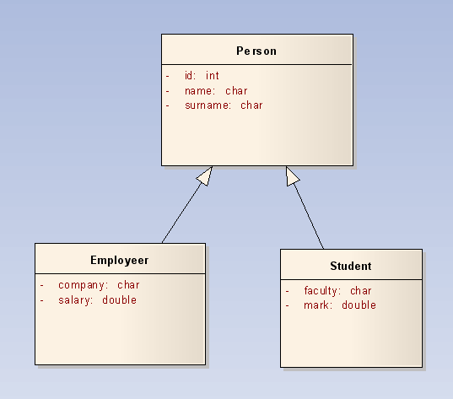
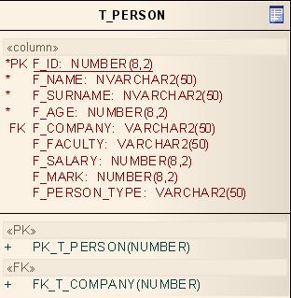
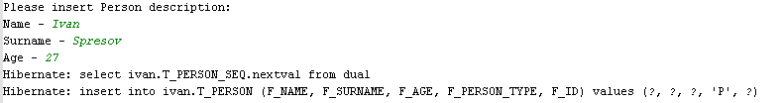
Table per class hierarchy

Slide 10
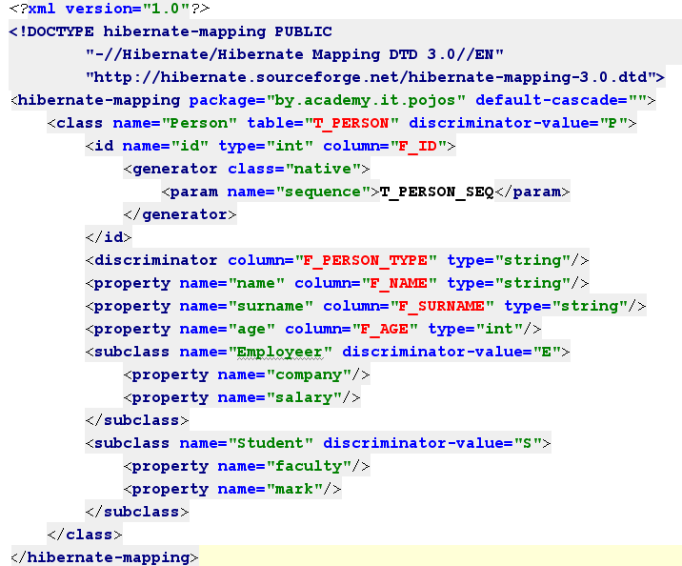
Table per class hierarchy

Slide 11
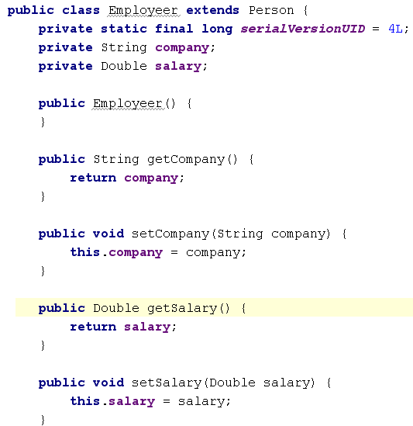
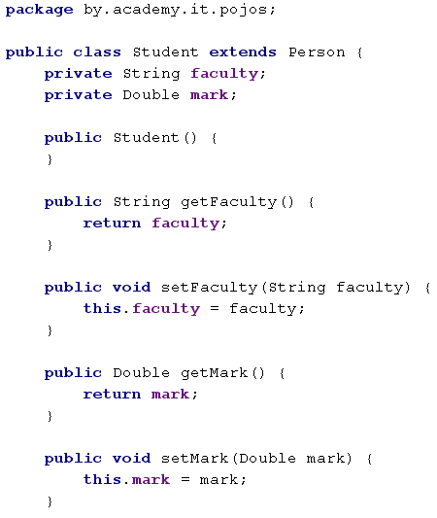
Table per class hierarchy

Slide 12
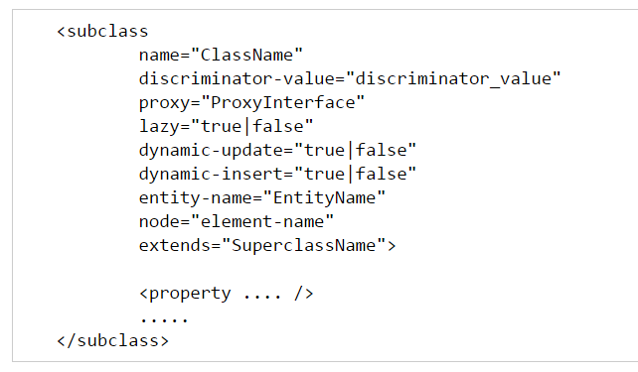
Subclass mapping

Slide 13
Ваши вопросы?

Slide 14
Практика
Создайте структуру наследования, при которой у вас будет базовый класс и наследники. Настройте mapping и реализуйте логику по внесению и извлечению различных сущностей из этой иерархии.

Slide 15
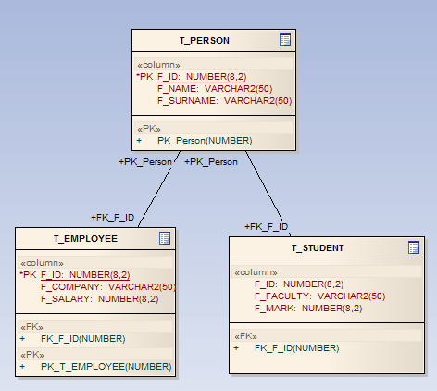
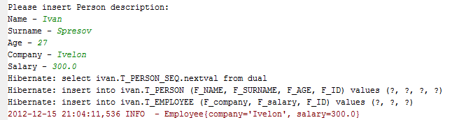
Table per subclass

Slide 16
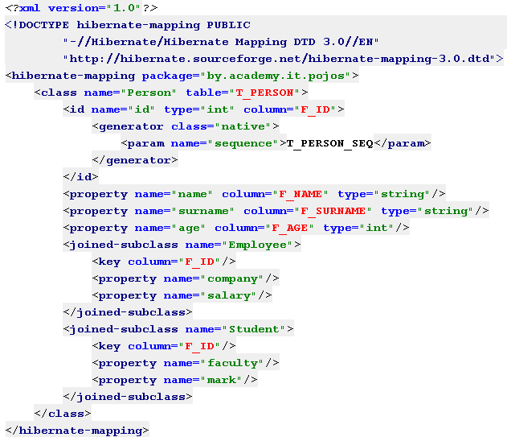
Table per subclass

Slide 17
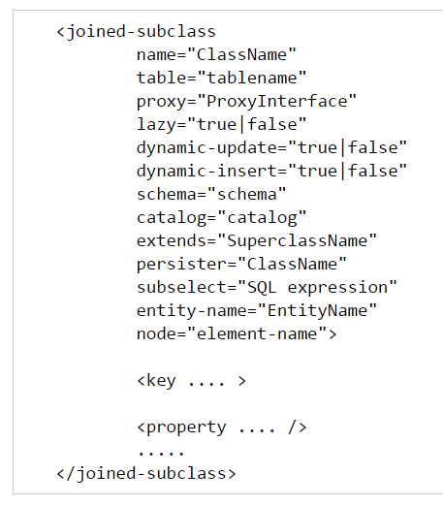
Joined-subclass mapping

Slide 18
Ваши вопросы?

Slide 19
Практика
Создайте структуру наследования, при которой у вас будет базовый класс и наследники. Настройте mapping иерархии классов на различные таблицы и реализуйте логику по внесению и извлечению различных сущностей из этой иерархии.

Slide 20
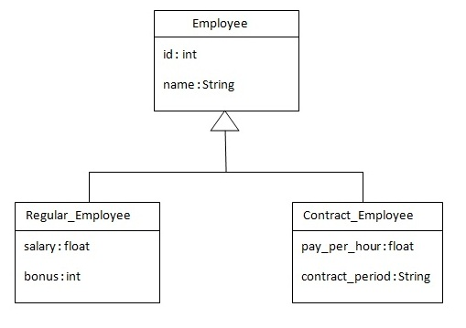
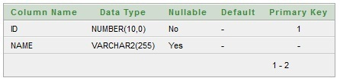
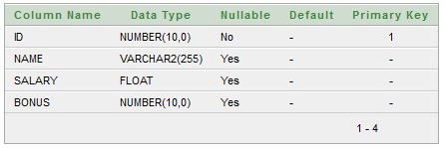
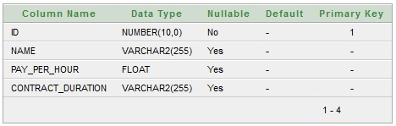
Table Per Concrete class mapping

Slide 21
Table Per Concrete class mapping
<?xml version='1.0' encoding='UTF-8'?>
<!DOCTYPE hibernate-mapping PUBLIC "-//Hibernate/Hibernate Mapping DTD 3.0//EN"
"http://hibernate.sourceforge.net/hibernate-mapping-3.0.dtd">
<hibernate-mapping>
<class name="com.javatpoint.mypackage.Employee" table="emp122">
<id name="id">
<generator class="increment"></generator>
</id>
<property name="name"></property>
<union-subclass name="com.javatpoint.mypackage.Regular_Employee" table="regemp122">
<property name="salary"></property>
<property name="bonus"></property>
</union-subclass>
<union-subclass name="com.javatpoint.mypackage.Contract_Employee" table="contemp122">
<property name="pay_per_hour"></property>
<property name="contract_duration"></property>
</union-subclass>
</class>
</hibernate-mapping>

Slide 22
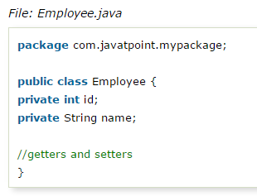
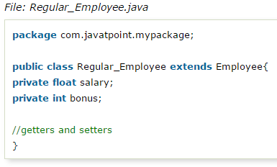
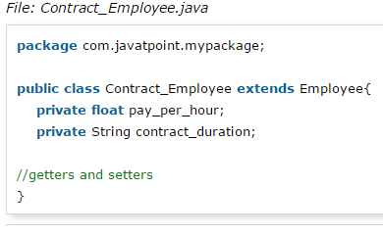
Table Per Concrete class mapping

Slide 23
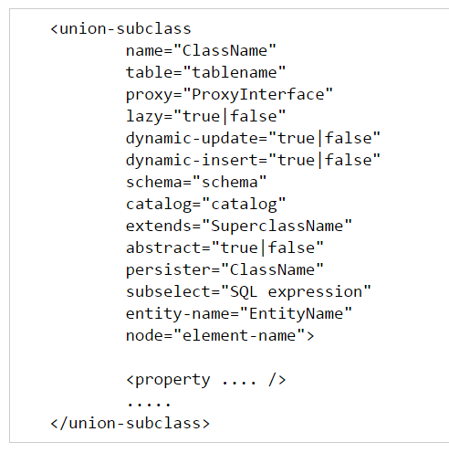
Union-subclass mapping

Slide 24
Ваши вопросы?

Slide 25
Практика
Создайте структуру наследования, при которой у вас будет базовый класс и наследники. Настройте mapping иерархии классов на конкретные таблицы и реализуйте логику по внесению и извлечению различных сущностей из этой иерархии.

Slide 26
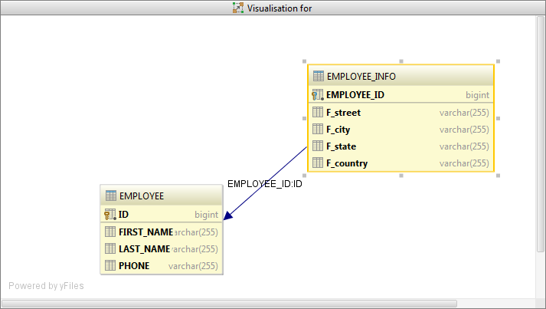
One-to-one mapping

Slide 27
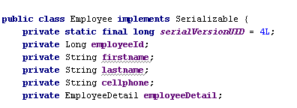
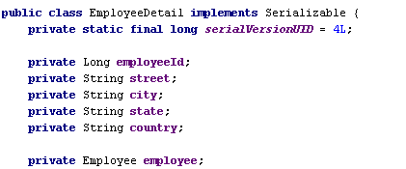
One-to-one mapping

Slide 28
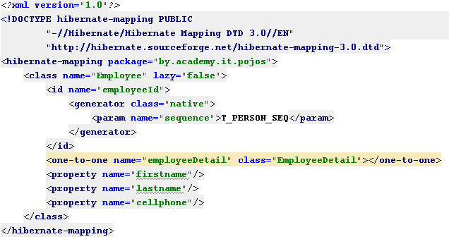
One-to-one mapping

Slide 29
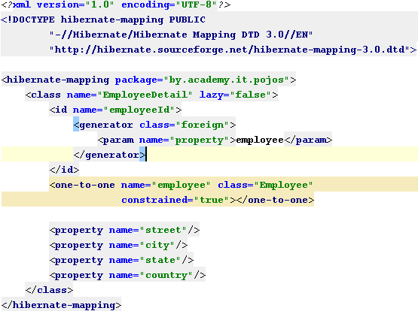
One-to-one mapping

Slide 30
Ваши вопросы?

Slide 31
Практика
Создайте две сущности, которые будут связаны между собой отношением one-to-one. Реализуйте операции добавления, удаления и извлечения сущностей. Разработайте меню и покажите результат.

Slide 32
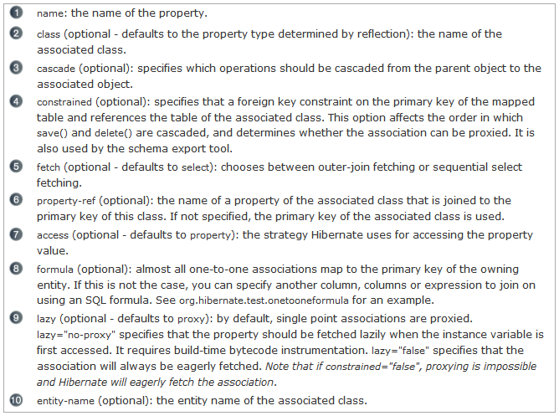
One-to-one mapping

Slide 33
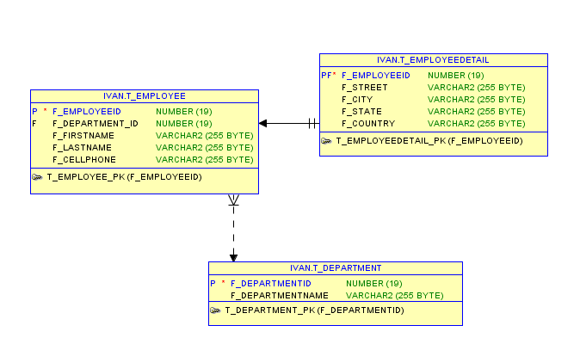
One-to-many mapping
*
1

Slide 34
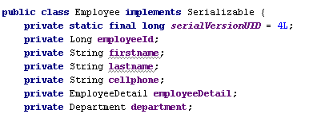

One-to-many mapping

Slide 35
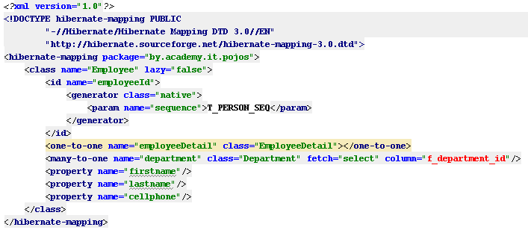
One-to-many mapping

Slide 36
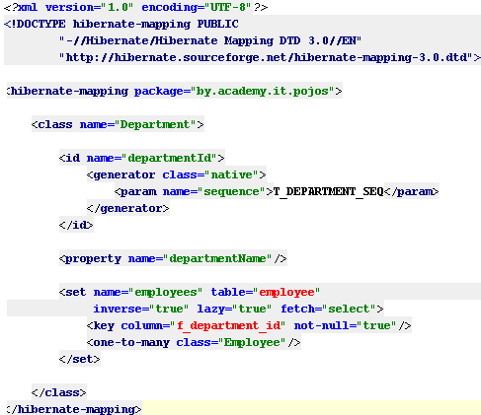
One-to-many mapping

Slide 37
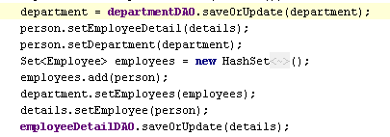
One-to-many mapping

Slide 38
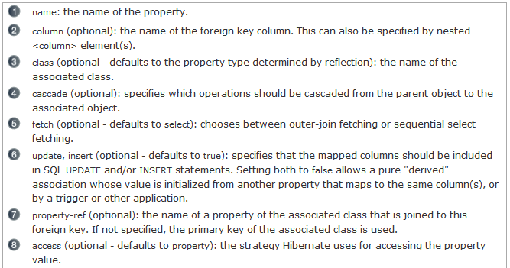
Many-to-one mapping

Slide 39
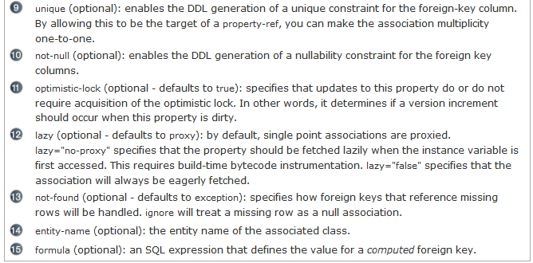
Many-to-one mapping

Slide 40


Many-to-one mapping (<bag>)

Slide 41
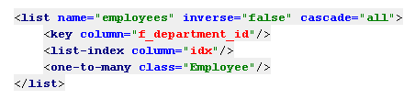
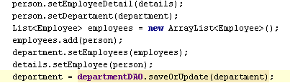
Many-to-one mapping (<list>)

Slide 42
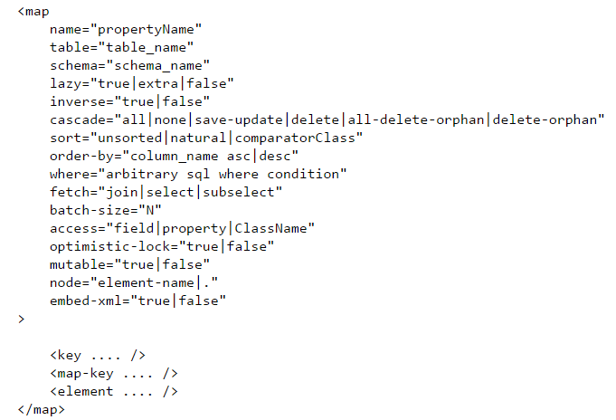
Map mapping

Slide 43
Ваши вопросы?

Slide 44
Практика
Настройте one-to-many и many-to-one маппинг между сущностями.
Запустите приложение и проверьте его работоспособность.

Slide 45
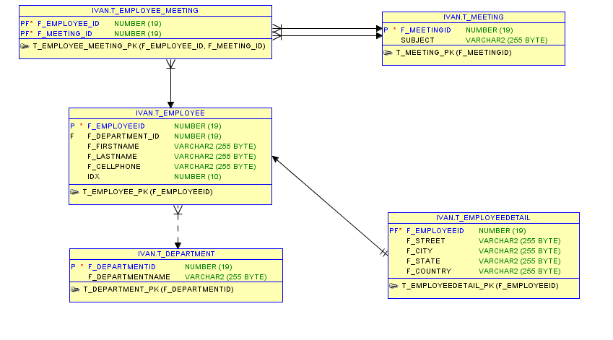
Many-to-many mapping

Slide 46
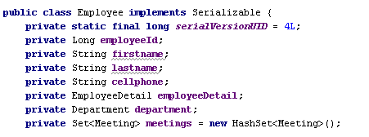
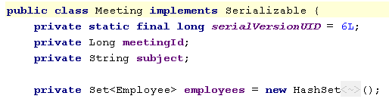
Many-to-many mapping

Slide 47
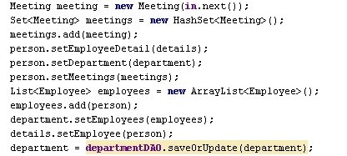
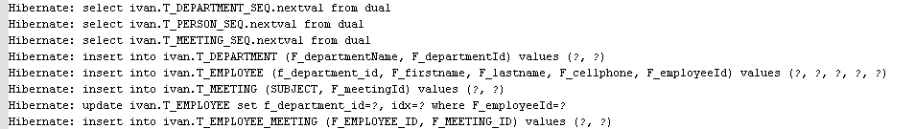
Many-to-many mapping

Slide 48
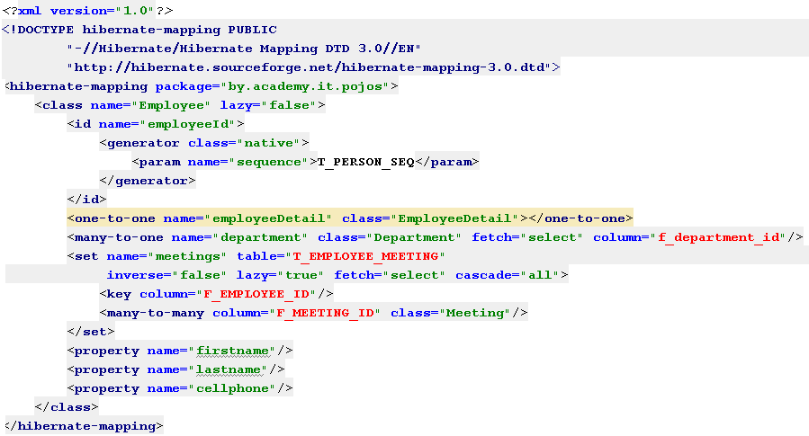
Many-to-many mapping

Slide 49
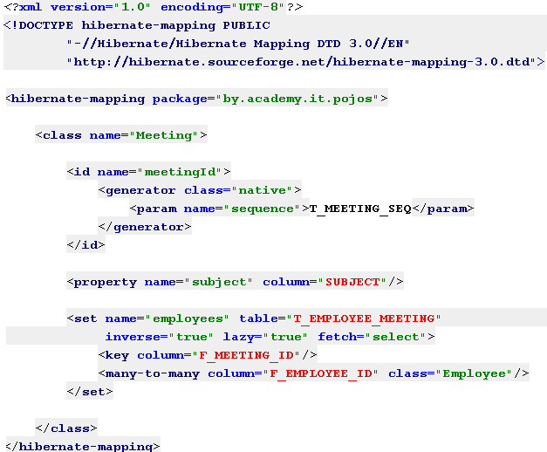
Many-to-many mapping

Slide 50
Ваши вопросы?

Slide 51
Практика
Настройте many-to-many отношение между сущностями. Реализуйте операции добавления, удаления и извлечения сущностей. Разработайте меню. Запустите приложение и проверьте его работоспособность.

Slide 52
Литература
https://docs.jboss.org/hibernate/orm/4.3/reference/en/html/index.html
http://viralpatel.net/blogs/category/j2ee/hibernate/

